Slide 1
ERASMUS + PRÁCTICAS 2022-2023

Slide 2
Reunión informativa
Contexto programa.
Trámites
Situaciones
Administración electrónica
Pagos
Primeros Trámites
“¿Quién es quién?”
Preguntas

Slide 3
CONTEXTO PROGRAMA
Erasmus+ Acción Clave 1 Proyecto movilidad. Educación Superior. Movilidad estudiantes Prácticas.
Erasmus+ Traineeships SMT (Placements)
Guía Erasmus
Convocatoria UPO Erasmus Prácticas 2022-23
Instrucciones Aceptación – Obligaciones Principales
(Renuncia – COVID)
En web ARIC seguiremos publicando/actualizando información general
www.upo.es/aric

Slide 4
TRÁMITES: Instrucciones Erasmus Prácticas
Antes
Checklist
Durante
Después
Enlazada
Información detallada
Orden alfabético
Trámites obligatorios y no obligatorios
Se actualizarán (plazos, etc.)

Slide 5
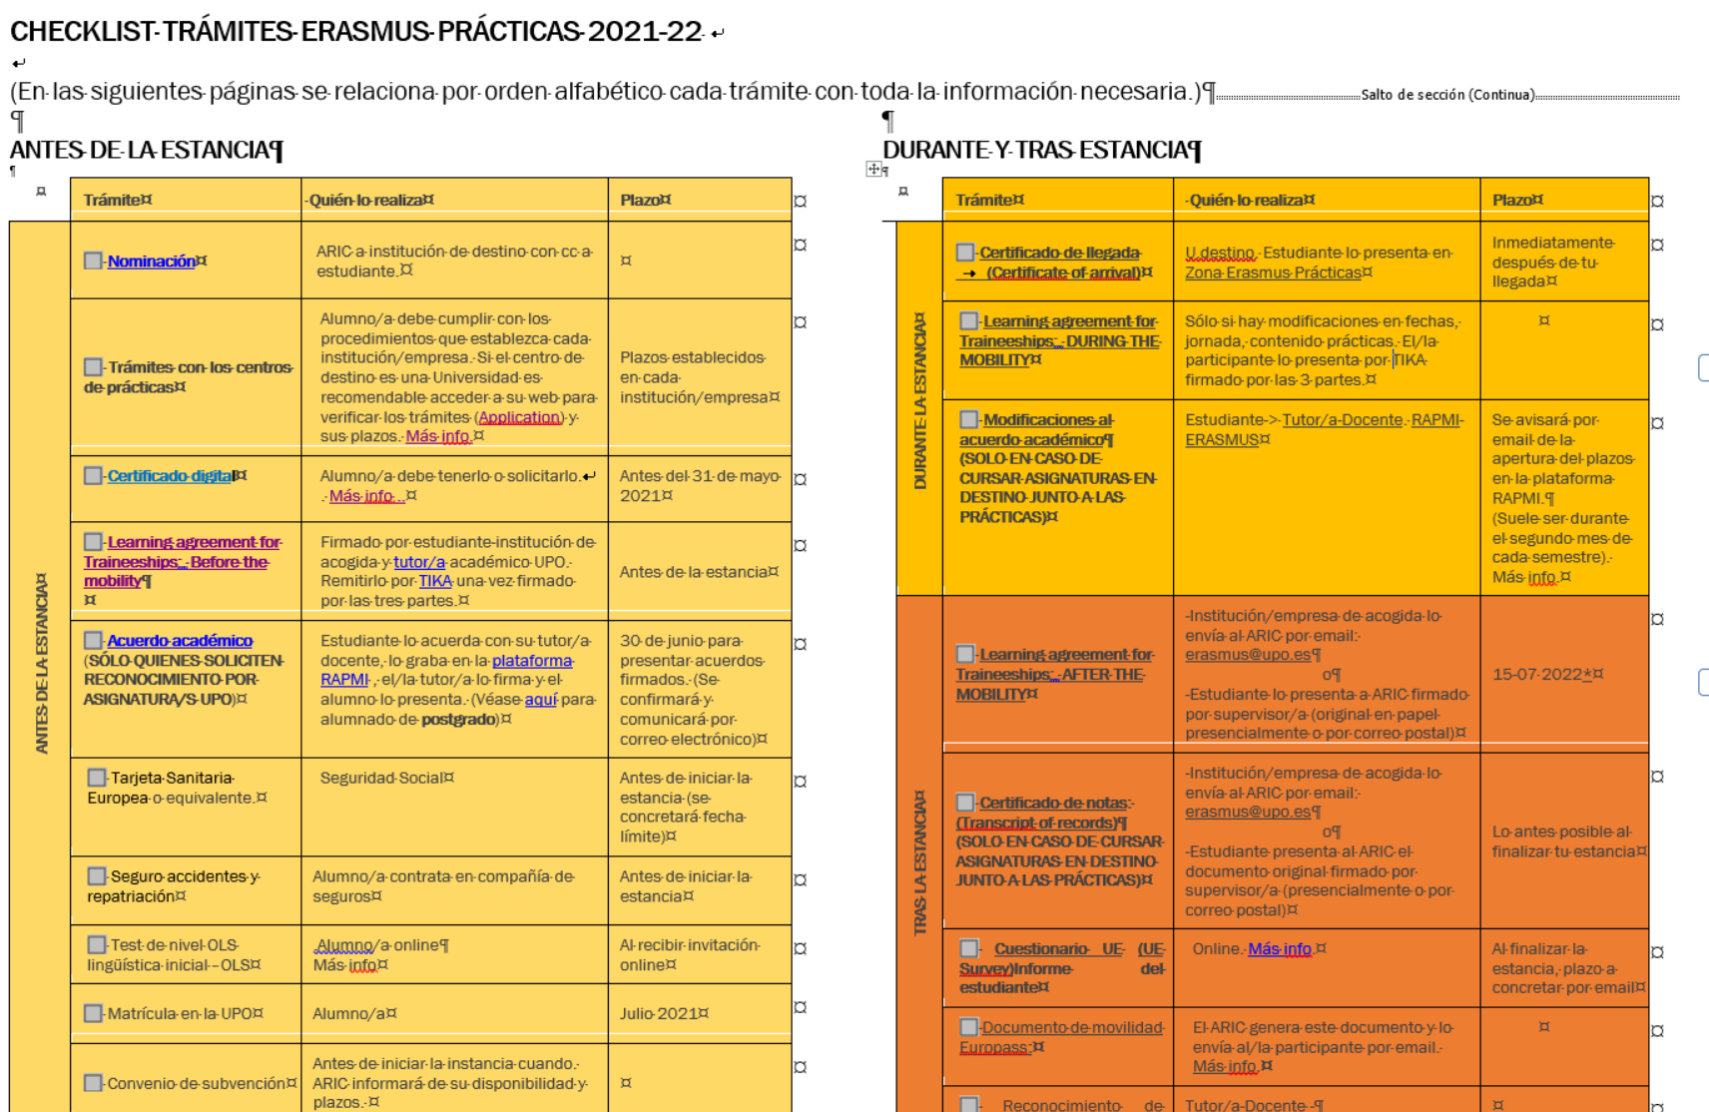
TRÁMITES: Instrucciones Erasmus Prácticas

Slide 6
TRÁMITES: Instrucciones Erasmus Prácticas
Ejemplos:

Slide 7
SITUACIONES
Exclusivamente Prácticas: No curriculares
(Egresados junio 2022 entre otros)
Matrícula
Exclusivamente Prácticas: Curriculares
Reconocimiento
Prácticas + Asignaturas
Destino Universidad

Slide 8
ADMINISTRACIÓN ELECTRÓNICA
Certificado digital – Usuario/Contraseña
Zona Erasmus Prácticas
TIKA
Plataforma reconocimiento (RAPMI – Erasmus)

Slide 9
PAGOS
Cuándo
Cuánto
Se actualizará Junta de Andalucía cuando se publique resolución

Slide 10
PAGOS: Cuándo
Antes de la estancia
Learning Agreement for Traineeships: Before the Mobility
Primer test de nivel OLS
Convenio de subvención
Seguro médico
1er pago ayuda
Durante la estancia
Certificado de llegada
Tras la estancia
Learning Agreement for Traineeship– After the mobility
Cuestionario UE- Survey. Informe estudiante
Liquidación ayudas según estancia real

Slide 11
PRIMEROS TRÁMITES
Nominación
ARIC
Cc a estudiante
Formulario LA
Trámites con destino (Universidades) -> Application
Learning agreement Traineeships

Slide 12
PRIMEROS TRÁMITES: LA Before Mobility
3 partes firmantes:
Trainee -> Estudiante
Sending Institution- Contact Person -> UPO –Tutor/a
Receiving Org/Enterprise
Ver instrucciones
Table B Senfing Institution
1. Embedded / 2. Voluntary / 3. Recent
Sólo una de las tres
Todos Europass
Accident insurance
The sending institution will provide [..]: NO
The student will contract an accident insurance that covers:
Travels […]: YES
Accidents on the way […]: YES

Slide 13
PRIMEROS TRÁMITES: LA Before Mobility
(Seguimos en Table B: Sending)
The sending institution will provide [..]: NO
The accident student will contract an accident insurance covers:
Travels […]: YES
Accidents on the way […]: YES
Accident insurance
Liability insurance
The sending institution will provide [..]: YES (NO en egresados: “The trainee will contract a liability…”
Table C: Receiving
Ver instrucciones
Lo que establezca destino

Slide 14
¿QUIÉN ES QUIÉN?
ARIC: TIKA
Tutor-a académico/a UPO
Otras áreas UPO: Gestión de Matrícula y Expediente de Grado, Registro, etc.
Supervisor/a de destino (IO para Universidades)

Slide 15
PREGUNTAS
Gracias por vuestra atención

